Slide 1
TG2 - Motores de videojuegos -
DESARROLLO DE TECNOLOGÍAS EMERGENTES G1 Mañana
Liliana Canalsova
Kevin Amores
Javier Blanco
Laia Pomar

Slide 2
Descripción de Unity
Unity Technologies fue fundada en 2004
Su éxito se debe en parte al enfoque en las necesidades de los desarrolladores independientes
Última versión es Unity 5 lanzada a principios de 2015
Utiliza Direct3D en Windows, OpenGL en Mac y Linux, OpenGL ES en Android e iOS e interfaces propietarias para Wii
Incluye Unity Asset Server, para el control de versiones de los assets de juego y scripts, utilizando PostgreSQL como backend

Slide 3
Descripción de Unreal Engine
Epic Games, creadores del motor Unreal Engine, fue fundada en 1991 por Tim Sweeney.
Está enfocado a desarrollos profesionales aunque la última versión es accesible a cualquier desarrollador
Última versión es Unreal Engine 4 lanzada en 2015
Escrito íntegramente en C++ y utiliza OpenGL, para Mac, y DirectX9/10 para windows

Slide 4
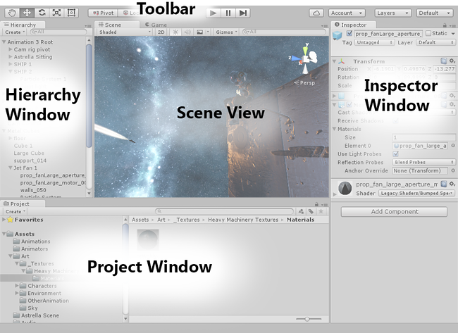
Diseño: interfaz de Unity
Herramientas más básicas para la manipulación de la escena
Accesos a la nube y a la cuenta de usuario
Visibilidad de las capas
Permite ver y editar todas las propiedades de objeto que se haya seleccionado
Muestra la forma en que todos los elementos de nuestro juego están relacionados entre sí
Biblioteca de recursos disponibles para utilizar en el proyecto, ordenados por categorías.

Slide 5
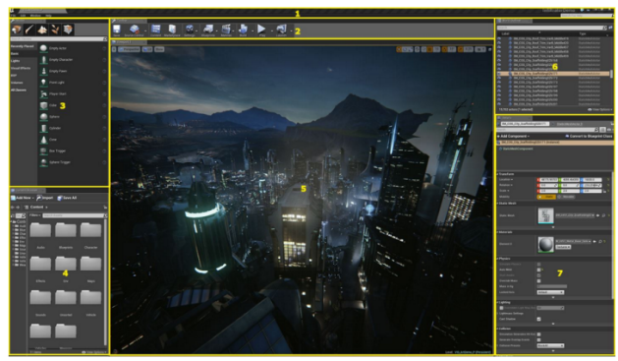
Diseño: interfaz de Unreal
Editor de niveles, esta parte del entorno permite construir los niveles y vistas.
Se pueden modificar la colocación, la transformación y la edición de las propiedades de los actores y niveles
Definir el mundo a través de objetos geométricos ya sean luces, mallas o personajes
Crear carpetas y subcarpetas que permitan organizar el contenido del juego

Slide 6
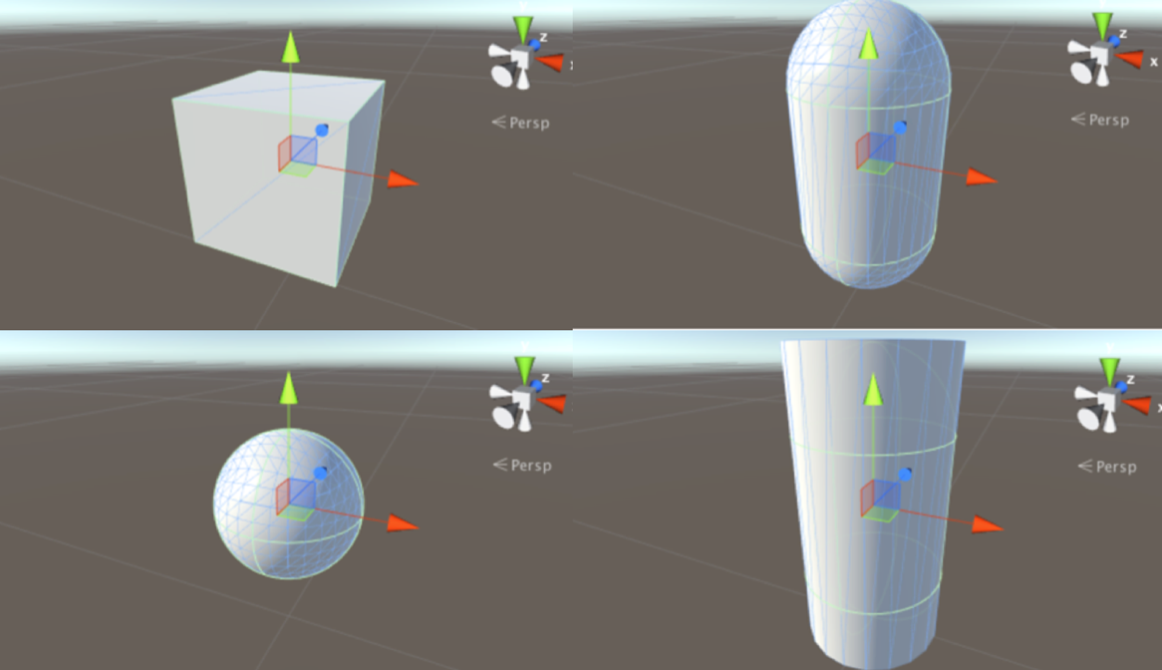
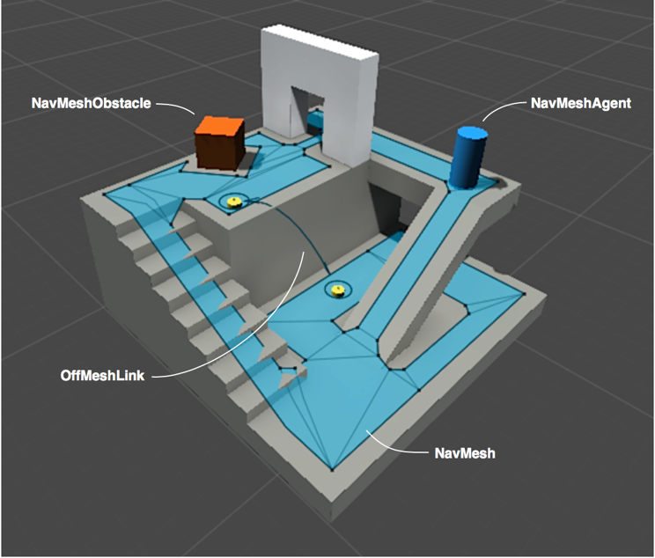
Diseño: recursos predefinidos de Unity
El sistema de navegación le permite crear personajes que se pueden mover de forma inteligente en el mundo del juego. Contiene diversos elementos como obstáculos, que alteran la navegación.
Hay una serie de tipos de objetos primitivos que pueden ser creados directamente dentro de Unity, por ejemplo cubos, esferas, cápsulas o cilindros.

Slide 7
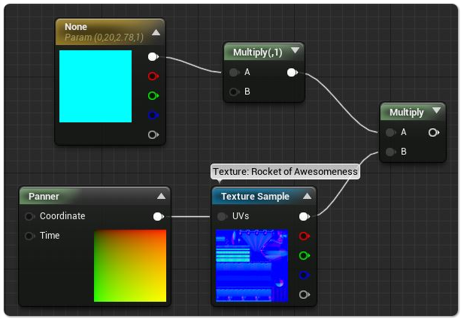
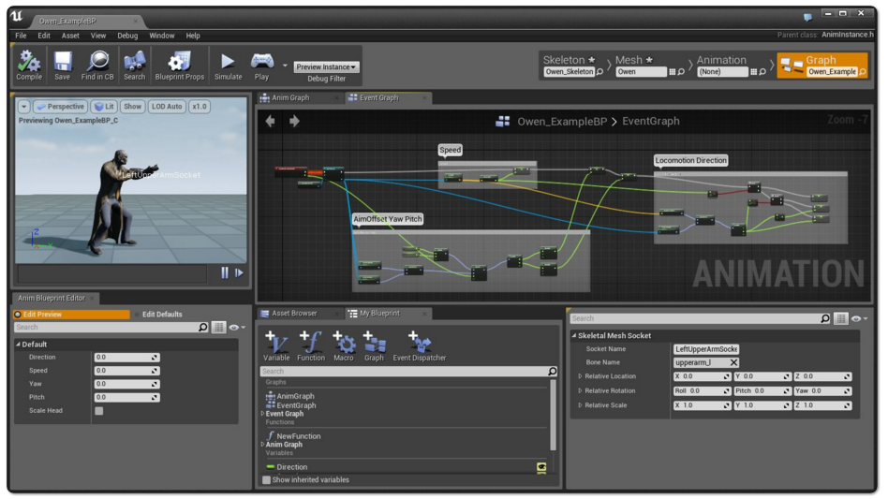
Diseño: recursos predefinidos de Unreal
Editor de materiales, permite crear y editar los materiales que componen la escena del videojuego, se definen como assets que pueden aplicarse a los objetos y terrenos
Editor Blueprint, es donde se puede trabajar y modificar planos especiales, estos se pueden utilizar para crear nuevos tipos de actores y eventos
Editor de comportamiento en árbol, permite crear un script que programe la inteligencia artificial del videojuego mediante un sistema de nodos.
Editor de persona, son las herramientas que permiten editar la animación de los personajes, con las vistas de esqueleto, malla, animación y gráfica.

Slide 8
Características: multiplataforma en Unity
Para dispositivos móviles: Android, iOS, Windows Phone y Tizen.
Para realidad virtual y realidad aumentada: Native Oculos Rift, Gear VR and
Playstation VR están. Próximamente lo estarán Microsoft HoloLens y Sream VR/Vive.
Juegos de escritorio: Con un clic en plataformas PC, Mac y Linux.
Juegos para consola: PS4, Xbox One, PlayStation Mobile, PlayStation Vita y Wii U de forma gratuita.
Para web: Plug-in web gratuito.
Para Smart Tvs: tvOS , Android Tv y Samsung Smart Tv.

Slide 9
Características: multiplataforma en Unreal
Preparado para cualquier plataforma actual de videojuegos. Se puede desarrollar desde pc tanto en Windows como en Mac.
Los juegos pueden generarse, utilizando el mismo código, en iOS, OS X, Playstation 4, Xbox One, Linux, Android y HTML5.
El sistema de blueprints es capaz de detectar sobre que dispositivos se está desarrollando el juego y adaptar los controles.
Destaca que para desarrollos iOS soporta las nuevas librerías gráficas para los dispositivos con pantalla retina.

Slide 10
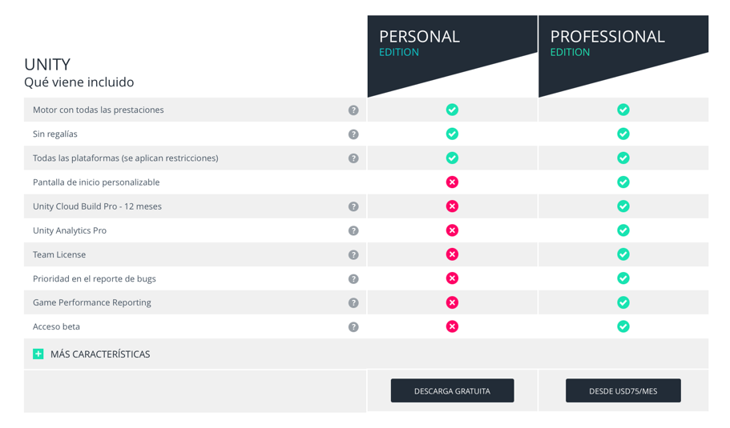
Características: licencia en Unity
Descuentos especiales en cursos, certificados, contenidos y servicios para instituciones educativas
Soluciones Empresariales a medida

Slide 11

Características: licencia en Unreal
La licencia de uso de Unreal Engine 4 es gratuita
Cuando se publica un juego en la tienda, Unreal cobra un 5% de los ingresos brutos, tras los primeros 3000$ obtenidos por el desarrollador, al trimestre.

Slide 12
Rendimiento: optimización en Unity
Draw call batching. Combina objetos estáticos en mallas para dibujarlos solo una vez.
Ligthmapping permite computar una iluminación estática solo una vez, y otorgar importancia a cada luz, las de menor importancia tienen menor carga de renderización.
Compressed Textures Disminuye el tamaño de las texturas.
Generate Mip Maps para texturas utilizadas en escenas 3D puede ayudar limitar la cantidad de datos de textura transferida cuándo el GPU está renderizando.
Level of Detail permite que elementos pequeños puedan hacerse invisibles en largas distancias, mientras que los objetos más grandes todavía serían visibles.
La eliminación selectiva de oclusión (Occlusion Culling) es una característica que desactiva la renderización de objetos cuando estos no están vistos por la cámara ya que son oscurecidos por otros objetos.

Slide 13
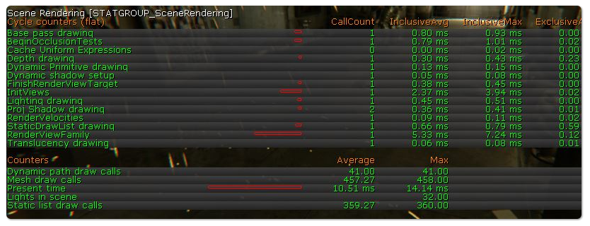
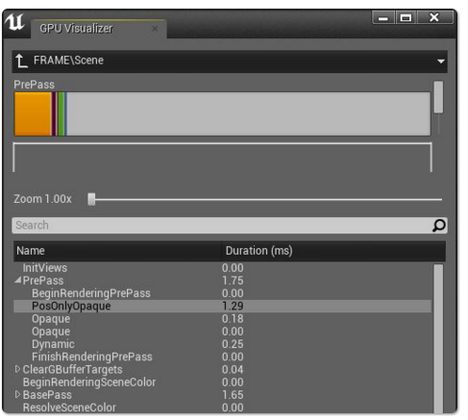
Rendimiento: optimización en Unreal
CPU Profiling, contiene una consola de renderizado donde el desarrollador podrá ver todas las llamadas y características de la escena con el fin de optimizarlos.
GPU profiling, con la consola de GPU se permite al desarrollador ver que elementos provocan más costes y, por tanto, supone un cuello de botella con el fin de optimizarlos.
Configuración para escalabilidad, Unreal tiene un editor para la configuración de la escalabilidad mediante atajos que incluyen las configuraciones más comunes.

Slide 14
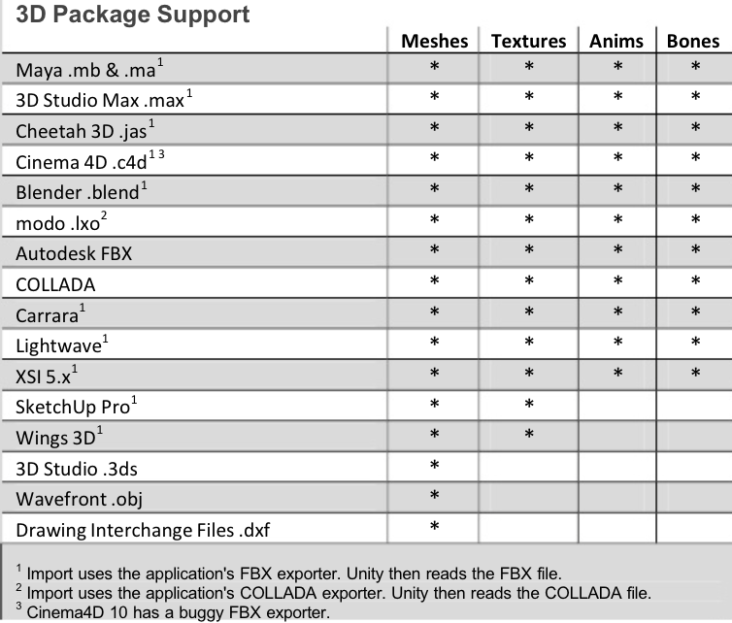
Utilidad: compatibilidad en Unity
Admite diferentes formatos de mallas, OBJ, FBX, Blend, MA, MB, MAX…
Para formatos propietario se necesita tener instalado el software 3D apropiado a la hora de importarla.
Imágenes: Photoshop .psd y .tiff., JPEG, PNG, GIF, BMP, TGA, IFF, PICT y otros muchos formatos.

Slide 15
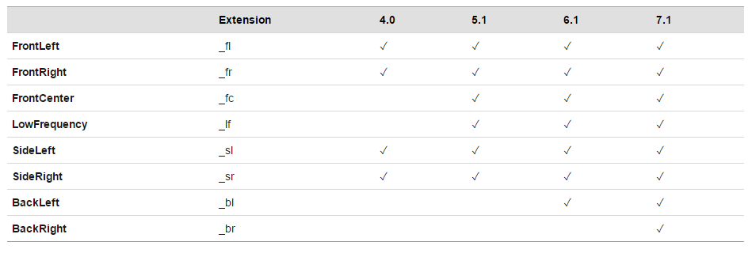
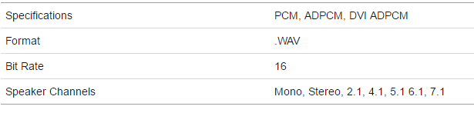
Utilidad: compatibilidad en Unreal
Para modelos 3D se debe importar en formato fbx, dicho formato lo exportan la mayoría de sistemas de modelado 3D por lo que no resulta complicado
Para los archivos de audio se pueden importar pequeños archivos de sonido de 16 bits sin comprimir en cualquier frecuencia de muestreo

Slide 16
Utilidad: servicios en Unity
Unity Ads: Es una red de publicidad móvil que sólo muestra los anuncios de videojuegos a gamers, lo que los hace mucho más relevantes.
Unity Analytics: proporciona análisis sobre los jugadores y su comportamiento
Unity IAP Facilidad para implementar compras en la aplicación a través de App Store de iOS, Mac App Store, Google Play y Windows Store.

Slide 17
Utilidad: servicios en Unreal
Blueprint analytics plugin, esta API está integrada en el entorno de Unreal engine Una vez iniciado el análisis para una sesión de usuario se pueden registrar los eventos que se producen y ver su frencuencia, característica, atributos etc.
Proveedores:
Apsalar, es el analizador para IOS, Lo más destacado es que se puede medir el retorno de la inversión para los anuncios para móviles de Facebook
Flurry analytics provider, es otro analizador gratuito para IOS
File logging analytics provider, se utiliza para escribir las llamadas de la API de análisis en el disco en formato JSON
Multicast analytics provider, permite utilizar varios proveedores a la vez sin necesidad de ejecutarlos manualmente

Slide 18
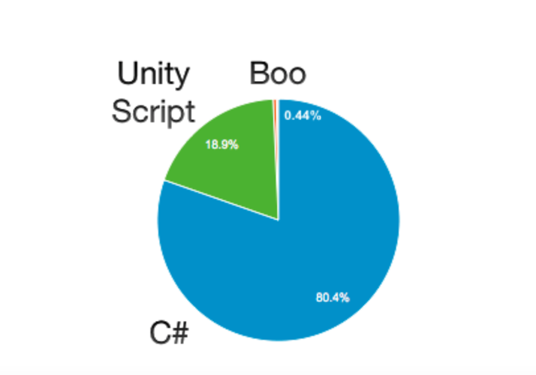
Programación: lenguaje en Unity
C#: Es el lenguaje que prima el propio motor de juegos Unity, ya que le da un soporte especial y basa toda su documentación en él.
Boo: Lenguaje de programación orientado a objetos inspirado en Python. Poco soporte.
Unity Scripting basado en Javascript. Está lejos de las cifras de C#. Poca documentación oficial.

Slide 19
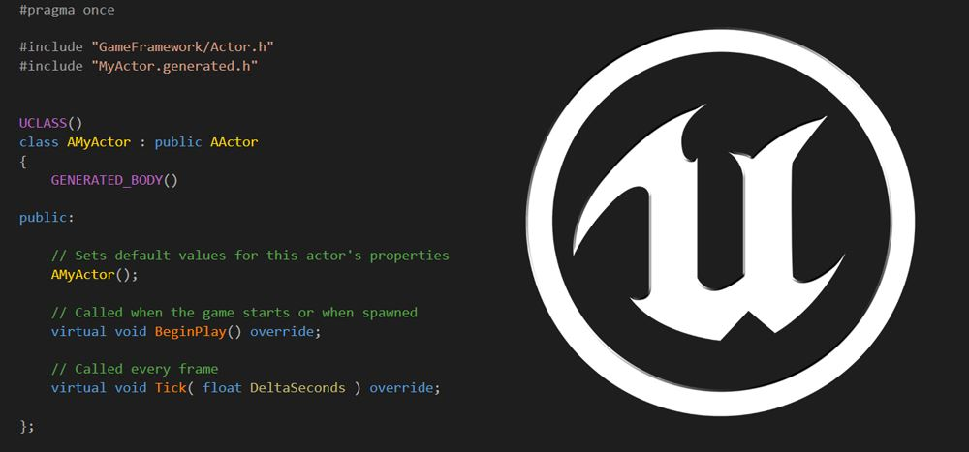
Programación: lenguaje en Unreal
Nos permite utilizar código C++ plano, sin depender de las librerías que nos proporciona el motor además, nos permite controlar de forma muy minuciosa la gestión de memoria dentro del desarrollo de nuestro juego
Sistema de scripting visual llamado Blueprint Scripting, el cual nos permite realizar tareas de programación desde un entorno visual con solo clickar y arrastrar nodos

Slide 20
Programación: API en Unity
Clases predefinidas que aportan funcionalidades que facilitan la creación de videojuegos:
MonoBehaviour: Proporciona una lista de todas las funciones y eventos que están disponibles para scripts estándar.
Transform: Posición rotación y escala de cada Game Object.
Rigidbody/ Rigidbody2D: Proporciona todas las propiedades y funciones necesarias para jugar con la velocidad, masa, fricción, fuerza, colisión, etc.
APIs que facilitan otras funciones:
API social (perfiles de usuario)
API de alto nivel (construir capacidades multijugador)

Slide 21
Programación: API en Unreal
Clases predefinidas:
Actor, se usa para cualquier objeto que pueda ser colocado en un nivel.
Pawn/Peón, es la clase básica de objetos que van a usarse.
Character/Personaje, preconstruido una malla de renderizado, un detector de colisiones y un sistema de movimiento.
Player Camera Manager, gestiona la cámara a la que está asociada.
Game Mode, permite programar y gestionar la lógica del juego.
HUD, permite programar la interfaz que se va a mostrar al usuario durante el juego.

Slide 22
Gráficos: renderizado en Unity
Renderización en tiempo real, se refiere a que los movimientos que pueda hacer el jugador no son predecibles y por esto se deberán generar en tiempo real con ayuda de una gpu para soportar la alta complejidad y cantidad de cálculos. Modos de renderizado:
Opaco: Es el valor predeterminado, y es adecuado para objetos sólidos normales sin zonas transparentes.
Recorte: Le permite crear un efecto de transparencia que tiene bordes duros entre las áreas opacas y transparentes. Esto es útil cuando se utiliza la transparencia para crear la forma de materiales tales como hojas, o una tela con agujeros y los suelos.
Transparente: Adecuado para la representación realista de materiales transparentes tales como plástico transparente o de vidrio.
Fade: Permite que los valores de transparencia desaparezca por completo un objeto, incluso de cualquier reflejos especulares o reflexiones que pueda tener. Este modo es útil si se desea animar un objeto aparición o desaparición paulatina.

Slide 23
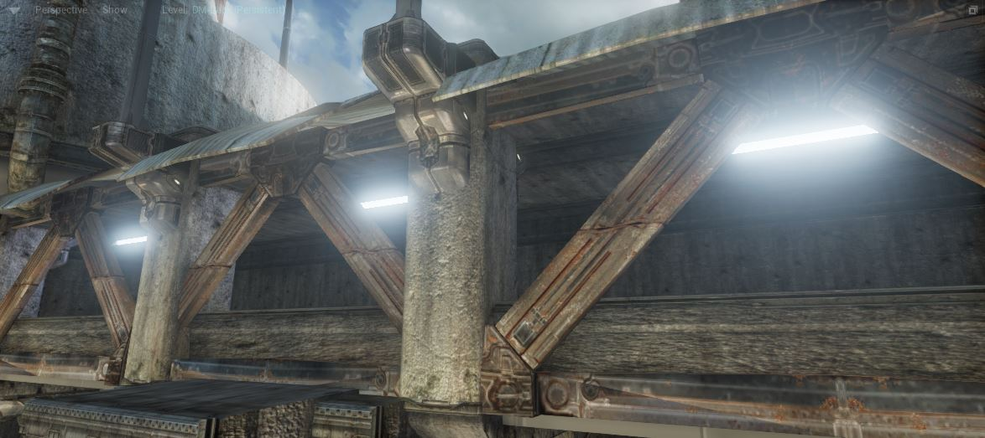
Gráficos: renderizado en Unreal
Sombreado diferido, todas las luces son aplicadas, los materiales tienen escritos en sus atributos en el código lo que influye y como la luz pasa a través .
Iluminación global, el sistema de Iluminado se basa en varias herramientas que podemos utilizar para iluminar el mundo que varían en función de la calidad y el rendimiento que busque el desarrollador.
Translucidad ligera, emite sombras provenientes de su propio efecto y de otras iluminaciones además de garantizar el correcto fusionado de las distintas luces.
Partículas simuladas por GPU, permite una simulación de cientos de miles de partículas comparadas con simplemente unas pocas miles de la simulación tradicional.
Efectos de PostProcesado, cuenta con varios efectos de post procesado que permiten a los diseñadores alterar el ambiente de la escena

Slide 24


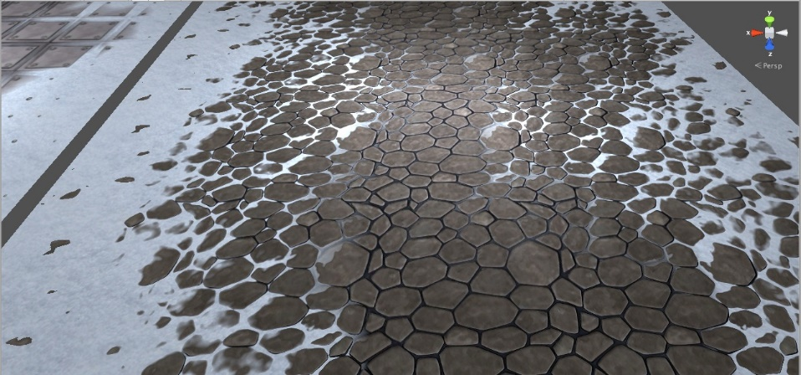
Gráficos: materiales y shaders en Unity
Materials: definiciones acerca de cómo la superficie debería ser renderizada.
Textures son imágenes bitmap.
Shaders son scripts pequeños que contienen los cálculos de matemáticas y algoritmos para calcular el color de cada pixel renderizado

Slide 25
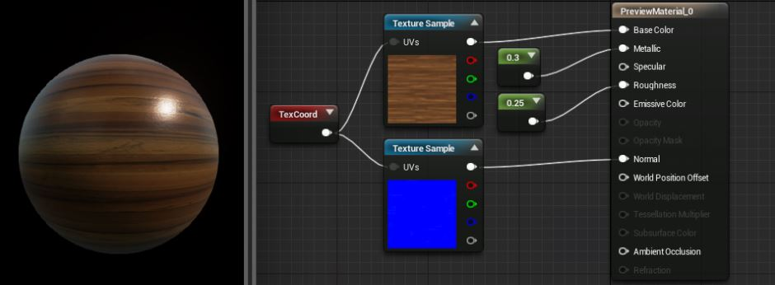
Gráficos: materiales y shaders en Unreal
Unreal Engine nos permite construir materiales mediante un Sistema de scripting visual en el que, a través de una red de nodos, dentro del editor de materiales, seleccionamos sus propiedades.
Este editor de materiales tiene una alta complejidad y para aprender a usarlo deberemos mirar el manual y algunos cursos acerca de esta funcionalidad

Slide 26
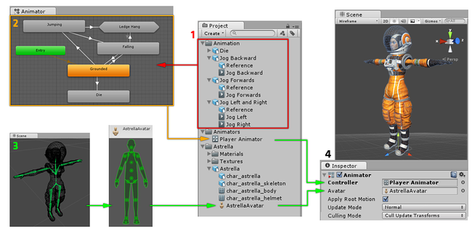
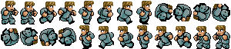
Gráficos: animación 2D y 3D en Unity
3D : Mecanim
2D : Automatica

Slide 27
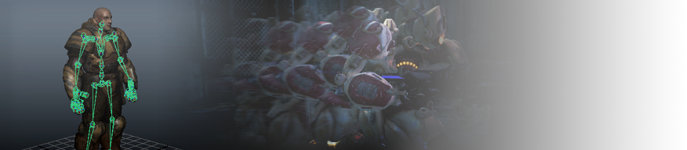
Gráficos: animación 2D y 3D en Unreal
El Sistema de Animación de Unreal Engine, mezcla deformaciones basadas en esqueleto con deformaciones basadas en vértices para crear complejas animaciones.
Este sistema puede hacer que movimientos básicos del jugador, se vean mucho más realistas reproduciendo y fusionando secuencias de animación, creando movimientos especiales personalizados como movimientos de escalada, aplicar efectos de daño e impacto e incluso crear expresiones faciales o controlar directamente la transformación de los huesos del modelo.
En cuanto a la animación 2D, Unreal nos permite crear animaciones mediante hojas de sprites.

Slide 28
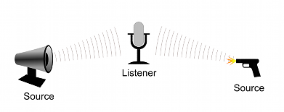
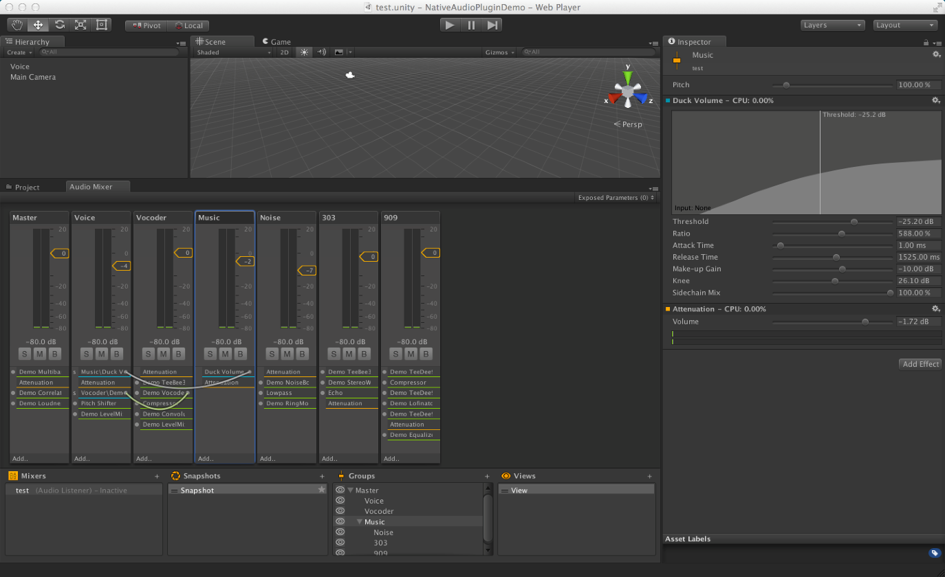
Sonido en Unity
El sistema de audio de Unity es flexible y potente. Puede importar la mayoría de formatos estándares de audio y tiene características sofisticadas para reproducir sonidos en un espacio 3D, opcionalmente con efectos como echo y filtración aplicadas.
Audio mixer: permite mezclar varias fuentes de audio, aplicarles efectos, y realizar una masterización.

Slide 29

Sonido en Unreal
Al importar un archivo de audio en el motor y lo colocamos en el nivel, tenemos varias opciones para personalizar.
Se pueden crear sonidos compuestos en forma de señales de audio mediante un editor de señales de audio que incorpora el entorno.
La compatibilidad de sonido estéreo en los objetos del juego, antes cada objeto dentro del juego podía emitir solo un sonido
Programación dentro del juego:
Cuando una pista de sonido o una señal de sonido son colocadas en el nivel, se crea un Actor de Sonido.

Slide 30




Recursos: formación externa para Unity

Slide 31




Recursos: formación externa para Unreal
La mayoría de cursos son cursos de pago.
Podemos encontrar cursos y tutoriales gratuitos en blogs de Internet y Youtube.
Formación incluida también en Grados y Másteres Universitarios.

Slide 32
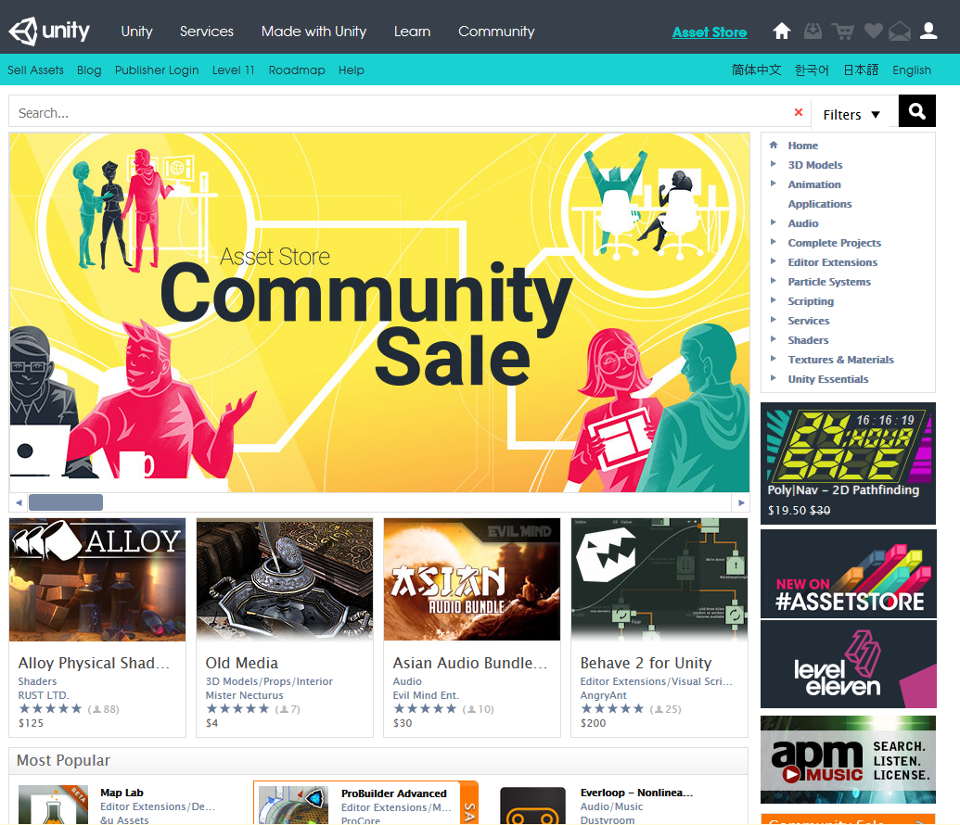
Recursos: multimedia externos para Unity
ASSET STORE DE UNITY
Marketplace
Contenido creado por la propia comunidad y Unity

Slide 33
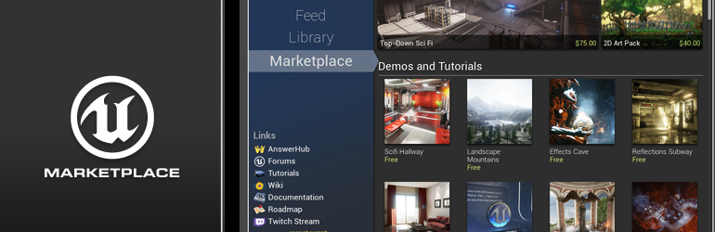
Recursos: multimedia externos para Unreal
Unreal Engine cuenta con su propio Marketplace donde la comunidad sube sus materiales para que cualquiera que esté interesado pueda comprar dicho material y añadirlo a su proyecto.
También podemos encontrar música de uso libre en sitios como youtube o personajes, fondos y demás piezas de arte en webs como opengameart.org.

Slide 34
Hardware: Requisitos mínimos para ejecutar Unity
OS: Windows 7 SP1+, 8, 10; Mac OS X 10.8+.
Windows XP y Vista no son compatibles y las versiones de servidor de Windows & OS X no se han probado.
GPU: Capacidades de tarjeta de vídeo con DX9 (modelo de shader 2.0). Se presupone que cualquier tarjeta de video posterior al 2004 cumple con los requisitos suficientes.
Requisitos adicionales para el desarrollo de plataformas:
iOS: Computadora Mac que ejecuta como mínimo la versión OS X 10.9.4 y Xcode 6.x.
Android: Android SDK y Java Development Kit (JDK).
Windows 8.1 Store Apps / Windows Phone 8.1: 64 bit Windows 8.1 Pro y Visual Studio 2013 Update 2+.
WebGL: Mac OS X 10.8+ o Windows 7 SP1+ (solo editor de 64 bits)

Slide 35
Hardware: Requisitos mínimos para ejecutar Unreal
Hardware Recomendado
Sistema Operativo: Windows 7/8 64-bit
Procesador: Quad-core Intel or AMD, 2.5 GHz or faster
Memoria: 8 GB RAM
Tarjeta de video/DirectX Version: DirectX 11 compatible
Requisitos Mínimos de Software
Ejecutar el Motor
Sistema Operativo: Windows 7/8 64-bit
DirectX Runtime: DirectX End-User Runtimes (June 2010)
Instalados automáticamente:
Visual Studio Versión Visual Studio 2015 Professional or Visual Studio 2015 Community
Desarrollo iOS: iTunes 11 o superior

Slide 36
Hardware: Requisitos mínimos para ejecutar juegos en ambos
Juegos de escritorio:
OS: Windows XP SP2+, Mac OS X 10.8+, Ubuntu 12.04+, SteamOS+
Tarjeta de vídeo: capacidades DX9
CPU: compatible con el conjunto de instrucciones SSE2. Pentium 4
iOS: requiere iOS 6.0 o posterior.
Android: OS 2.3.1 o posterior; CPU ARMv7 (Cortex) con tecnología NEON o CPU Atom; OpenGL ES 2.0 o posterior.
WebGL: Cualquier versión de escritorio reciente de Firefox, Chrome, Edge o Safari
Windows Phone: 8.1 o posterior

Slide 37
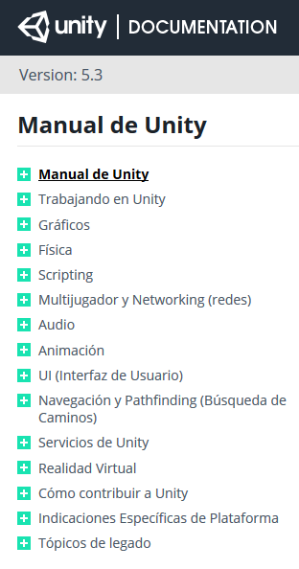
Soporte propio: Documentación en Unity
Documentación oficial
Actualizada
Organizada
Desglosada

Slide 38
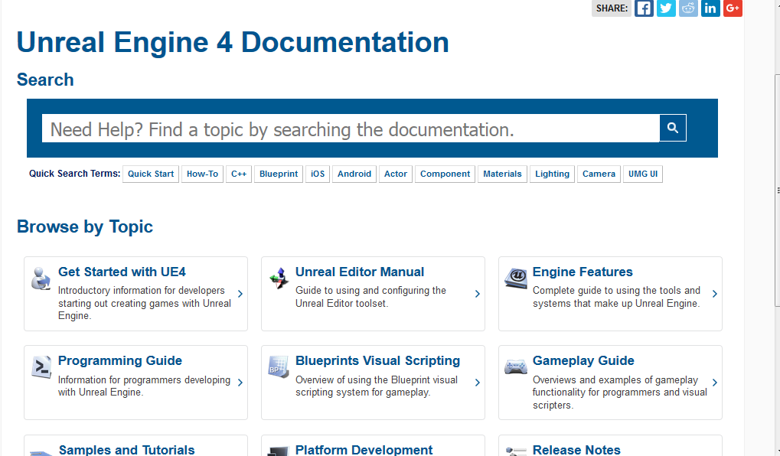
Soporte propio: Documentación en Unreal
La documentación que nos proporciona Epic Games sobre Unreal Engine es amplia y completa.
Acceso guías rápidas las cuales sirven para que si ya sabemos manejarnos un poco con versiones anteriores del motor

Slide 39
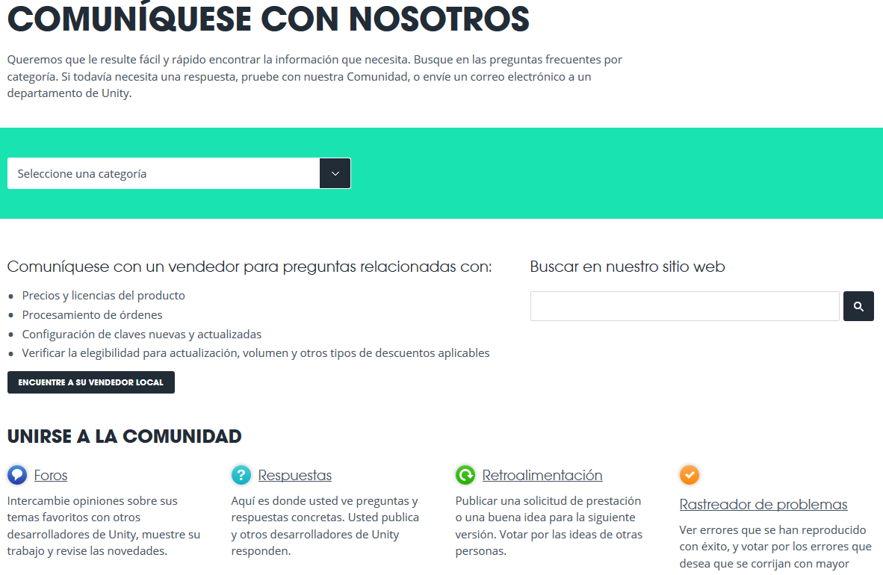
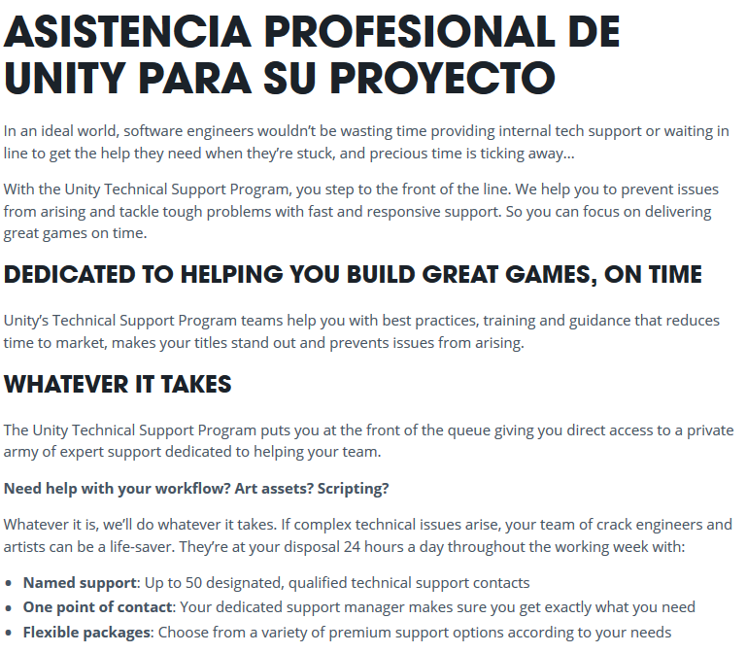
Soporte propio: asistencia técnica en Unity
Contacto Básico
Soporte Premium

Slide 40
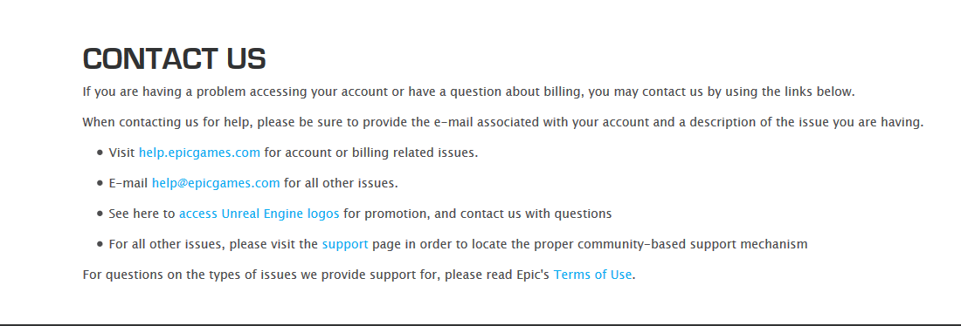
Soporte propio: asistencia técnica en Unreal
Equipo de soporte para Unreal Engine 4 que ofrece servicio a estudios que necesiten modificar el motor para algún proyecto específico o que necesiten algún tipo de licencia personalizada.

Slide 41
Comparación de las tecnologías
CRITERIOS | UNITY | UNREAL | COMENTARIOS
1.1: Diseño: Interfaz | 8 | 8 | Ambas son sencillas y completas.
1.2: Diseño: Recursos predefinidos | 6 | 7 | Unreal tiene mayor oferta de recursos predefinidos.
2.1: Características generales: Multiplataforma | 9 | 7 | Unity ofrece una mayor cantidad de plataformas a las que exportar.
2.2: Características generales: Licencias | 9 | 8 | La licencia gratuita de Unity ofrece todos los servicios y no cobra derechos hasta que haya un beneficio de 100.000€. Unreal cobra desde los 3.000€.
3.1: Rendimiento: Optimización | 7 | 7 | Ambos ofrecen recursos similares.
4.1: Utilidad: Compatibilidad con programas externos | 8 | 7 | Unity admite un mayor número de formatos para importar.
4.2: Utilidad: Servicios | 7 | 6 | Unity ofrece un mayor número de servicios.
5.1: Programación: Lenguaje | 7 | 8 | Unreal ofrece además un lenguaje visual como apoyo a la programación tradicional.
5.2: Programación: API | 8 | 8 | La de Unreal es más versátil y la de Unity es más fácil.
6.1: Gráficos: Renderizado | 7 | 8 | Unreal tiene más efectos de post-procesado.

Slide 42
Comparación de las tecnologías
CRITERIOS | UNITY | UNREAL | COMENTARIOS
6.2: Gráficos: Materiales y Shaders | 8 | 7 | En Unity es más fácil la creación de materiales.
6.3: Gráficos: Animación 2D y 3D | 8 | 7 | En Unity es más fácil la animación.
7.1: Sonido: Recursos propios dentro del entorno | 6 | 7 | Unreal permite la inclusión de fuentes stereo.
7.2: Sonido: Programación del sonido dentro del juego | 6 | 6 | Es bastante simple en ambas, y con pocas opciones.
8.1: Recursos: Formación externa | 8 | 7 | Unity tiene más cursos gratuitos.
8.2: Recursos: Recursos multimedia externos | 8 | 8 | Los recursos sirven para ambos motores.
9.1: Hardware: Requisitos mínimos para ejecutar el entorno | 9 | 8 | Unity tiene menos requisitos.
9.2: Hardware: Requisitos mínimos para ejecutar el juego | 8 | 8 | En ambos depende del proyecto.
10.1: Soporte propio: Documentación | 9 | 9 | Amplia documentación en ambos casos.
10.2: Soporte propio: Asistencia técnica | 6 | 7 | La de Unity requiere una licencia Profesional (de pago).

Slide 43
Situación 1
Un grupo de estudiantes recién graduados quiere crear una startup tecnológica. Como el sector del videojuego es un sector en alza han decidido montar un estudio de desarrollo de videojuegos. Su experiencia en el desarrollo de videojuegos es muy baja, dado que no se han interesado mucho por la industria durante la carrera. Por lo que tenemos un equipo con una escasa formación que quiere empezar a desarrollar un producto lo antes posible para ir generando ingresos para realizar proyectos más grandes en una vista a futuro.
Criterios relevantes para la decisión | Ventajas Unity | Ventajas Unreal Engine
Lenguaje | No necesita muchos conocimientos básicos ya que el lenguaje es más sencillo de aprender. | El lenguaje es más potente.
Licencias | Gratuita. Puedes ganar hasta 100.000€ sin necesidad de pagar nada. | Gratuita. Puedes ganar hasta 3.000€ sin necesidad de pagar nada.
Multiplataforma | Unity permite exportar a un gran número de plataformas, tanto las principales como otras más específicas, lo que permite llegar a un público mayor. | Unreal permite exportar a las principales plataformas.
Materiales | En Unity los materiales son muy fáciles de crear | En Unreal los materiales tienen un mejor acabado.

Slide 44
Situación 2
Un estudio independiente, debido al éxito de sus recientes proyectos ha crecido hasta un nivel moderado por lo cual el estudio ha decidido embarcarse en un proyecto de mayor envergadura que los realizados hasta ahora. El equipo del proyecto cuenta con cierta experiencia en el desarrollo de videojuegos ya que tienen varios títulos publicados por lo que pueden afrontar mayores retos sin que eso les suponga un coste demasiado alto. Dicho proyecto se requiere que disponga de un acabado más detallado debido al presupuesto disponible y al mayor número de ventas que se espera.
Criterios relevantes para la decisión | Ventajas Unity | Ventajas Unreal Engine
Lenguaje | No necesita muchos conocimientos básicos ya que el lenguaje es más sencillo de aprender. | El lenguaje es más potente, lo cual ofrece más posibilidades a la hora de desarrollar el juego
Renderizado | Consume menos recursos | Tiene un gran número de efectos de post-procesado. Esto permite conseguir un mejor resultado visual.
Animación | En Unity es más fácil | Unreal permite animaciones más realistas, lo que añade calidad al juego.
Materiales | En Unity los materiales son muy fáciles de crear. | En Unreal los materiales tienen un mejor acabado.

